Slide 1
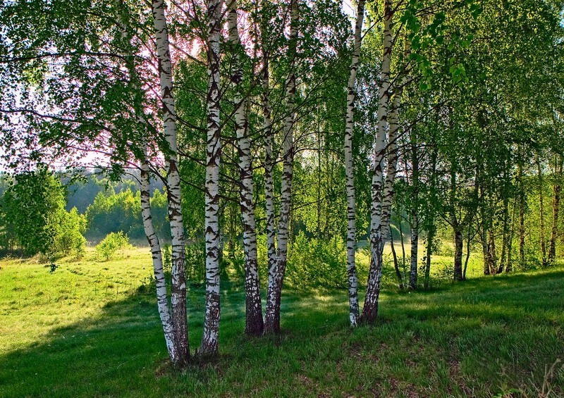
Русские поэты
о родной природе

Slide 2
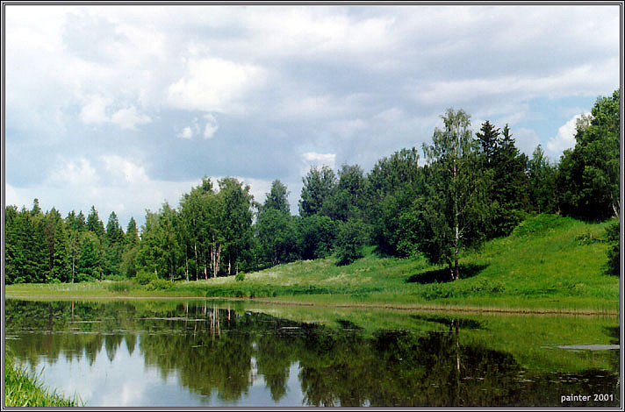
С. Есенин
Восход солнца
Загорелась зорька красная
В небе темно-голубом,
Полоса явилась ясная
В своем блеске золотом.
Лучи солнышка высоко
Отразили в небе свет.
И рассыпались далеко
От них новые в ответ.
Лучи ярко-золотые
Осветили землю вдруг.
Небеса уж голубые
Расстилаются вокруг.

Slide 3
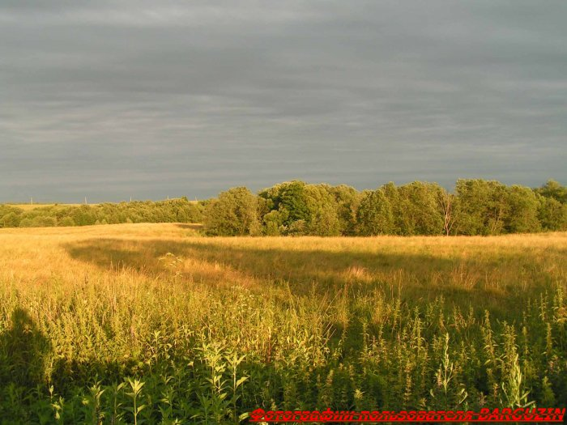
Ф. И. Тютчев
Как весел грохот летних бурь,
Когда, взметая прах летучий,
Гроза, нахлынувшая тучей,
Смутит небесную лазурь
И опрометчиво-безумно
Вдруг на дубраву набежит,
И вся дубрава задрожит
Широколиственно и шумно!..
Как под незримою пятой,
Лесные гнутся исполины;
Тревожно ропщут их вершины,
Как совещаясь меж собой, —
И сквозь внезапную тревогу
Немолчно слышен птичий свист,
И кой-где первый желтый лист,
Крутясь, слетает на дорогу…

Slide 4

А. С. Пушкин
Октябрь уж наступил – уж роща отряхает
Последние листы с нагих своих ветвей;
Дохнул осенний хлад – дорога промерзает,
Журча еще бежит за мельницу ручей,
Но пруд уже застыл; сосед мой поспешает
В отъезжие поля с охотою своей,
И страждут озими от бешеной забавы,
И будит лай собак уснувшие дубравы.

Slide 5
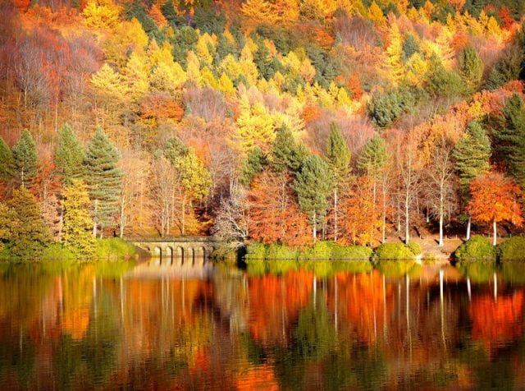
Унылая пора! Очей очарованье!
Приятна мне твоя прощальная краса —
Люблю я пышное природы увяданье,
В багрец и в золото одетые леса,
В их сенях ветра шум и свежее дыханье,
И мглой волнистою покрыты небеса,
И редкий солнца луч, и первые морозы,
И отдаленные седой зимы угрозы.

Slide 6
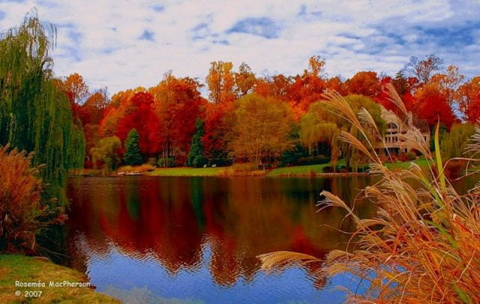
Михаил Лермонтов
Осень
Листья в поле пожелтели,
И кружатся и летят;
Лишь в бору поникши ели
Зелень мрачную хранят.
Под нависшею скалою
Уж не любит, меж цветов,
Пахарь отдыхать порою
От полуденных трудов.
Зверь, отважный, поневоле
Скрыться где-нибудь спешит.
Ночью месяц тускл, и поле
Сквозь туман лишь серебрит.

Slide 7
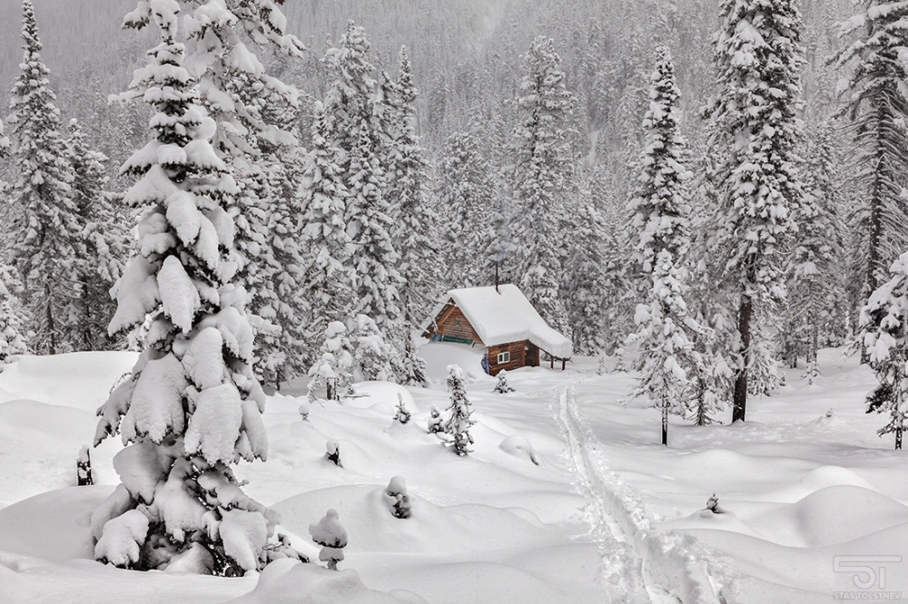
Солнце
Как солнце зимнее прекрасно,
Когда, бродя меж серых туч,
На белые снега напрасно
Оно кидает слабый луч!..

Slide 8
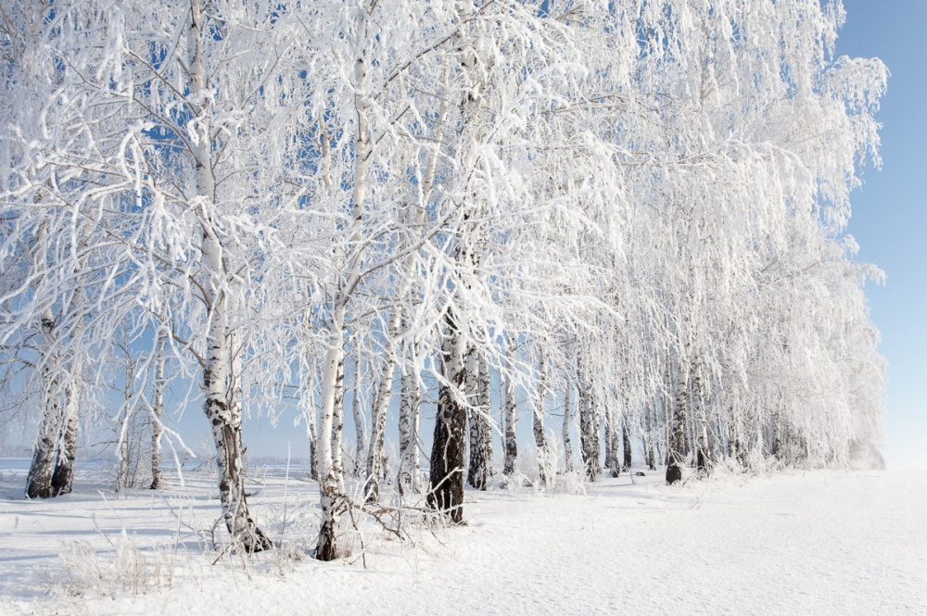
€
Вот появилися узоры
На стеклах дивной красоты.
Все устремили свои взоры,
Глядя на это. С высоты
Снег падает, мелькает, вьется,
Ложится белой пеленой.
Вот солнце в облаках мигает,
И иней на снегу сверкает.
Вот уж осень улетела
И примчалася зима.
Как на крыльях, прилетела
Невидимо вдруг она.
Вот морозы затрещали
И сковали все пруды.
И мальчишки закричали
Ей “спасибо” за труды.
С. Есенин

Slide 9
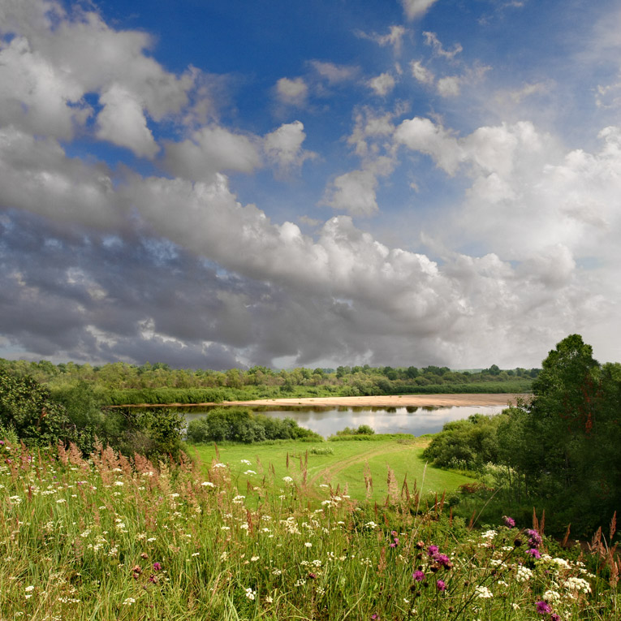

Slide 10
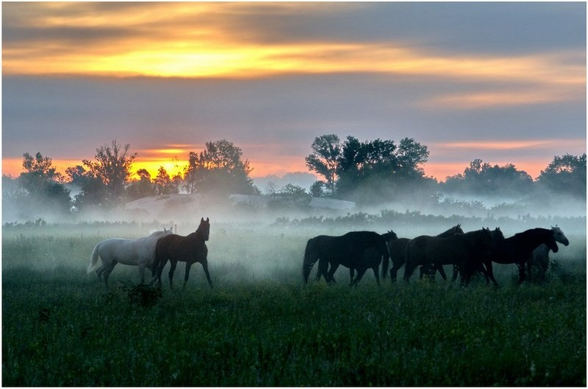

Slide 11
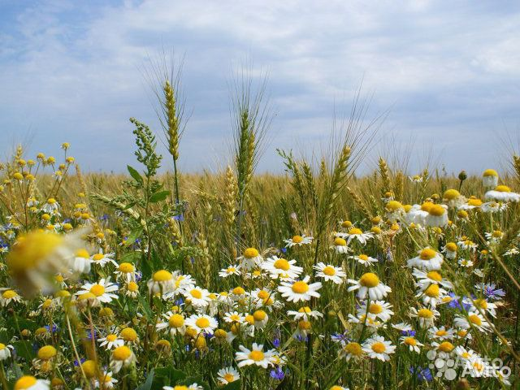

Slide 12
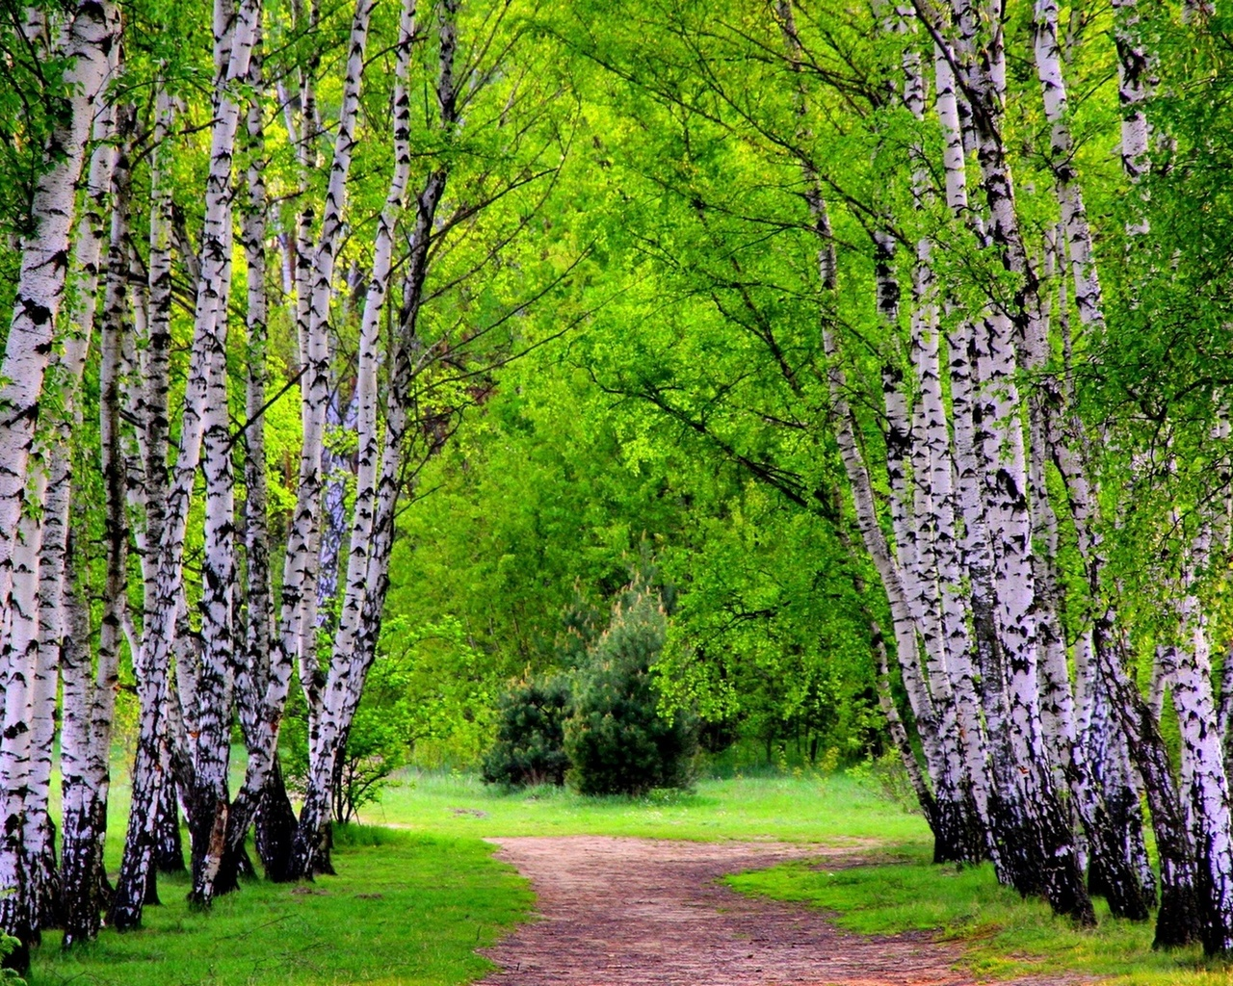
Федор Тютчев
Не то, что мните вы, природа:
Не слепок, не бездушный лик —
В ней есть душа, в ней есть свобода,
В ней есть любовь, в ней есть язык…

Slide 13
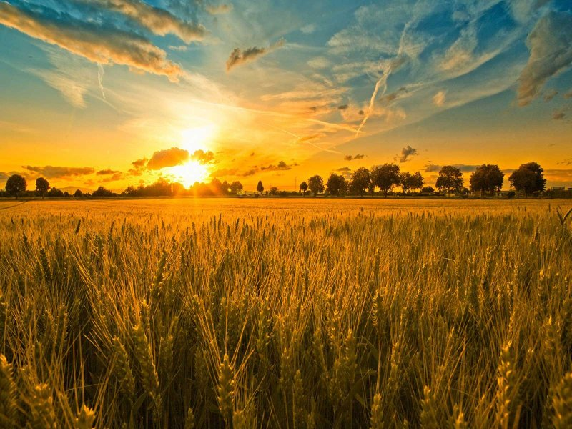

Slide 14
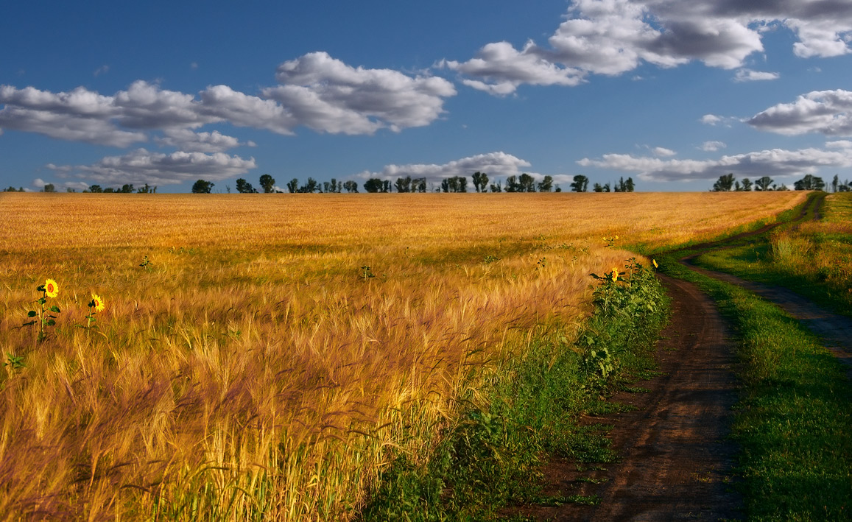

Slide 15
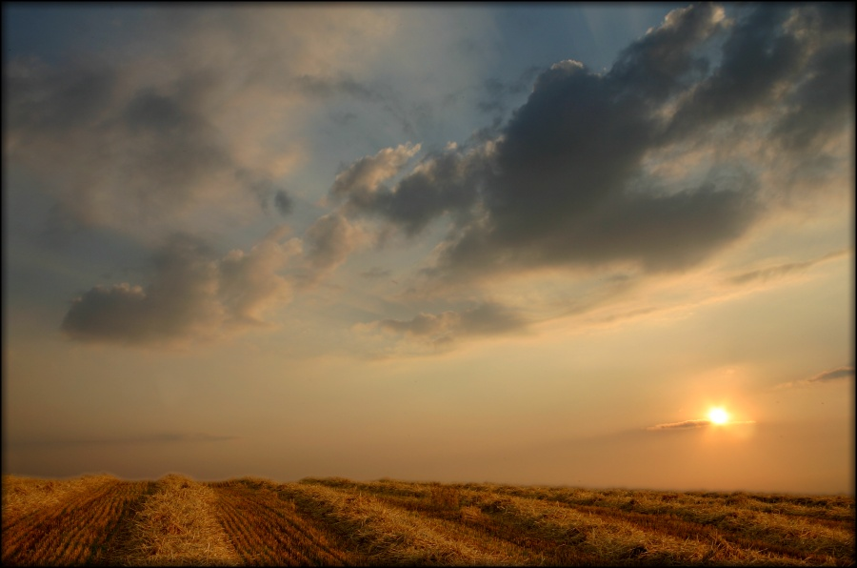

Slide 16
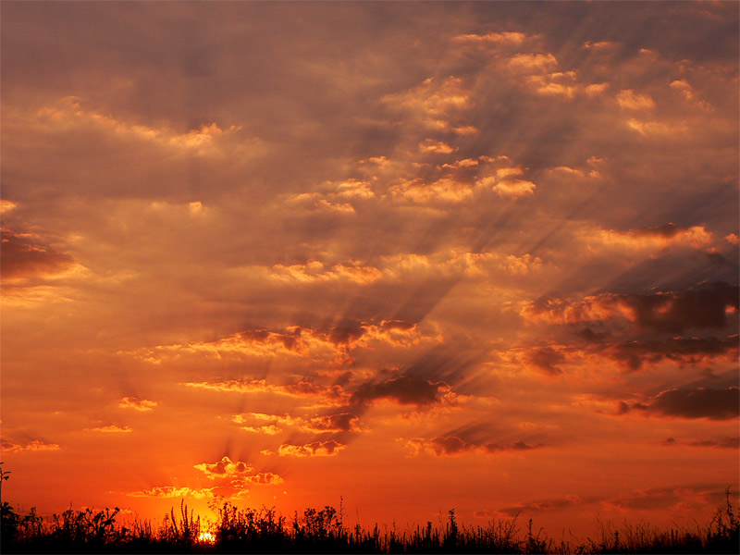

Slide 17
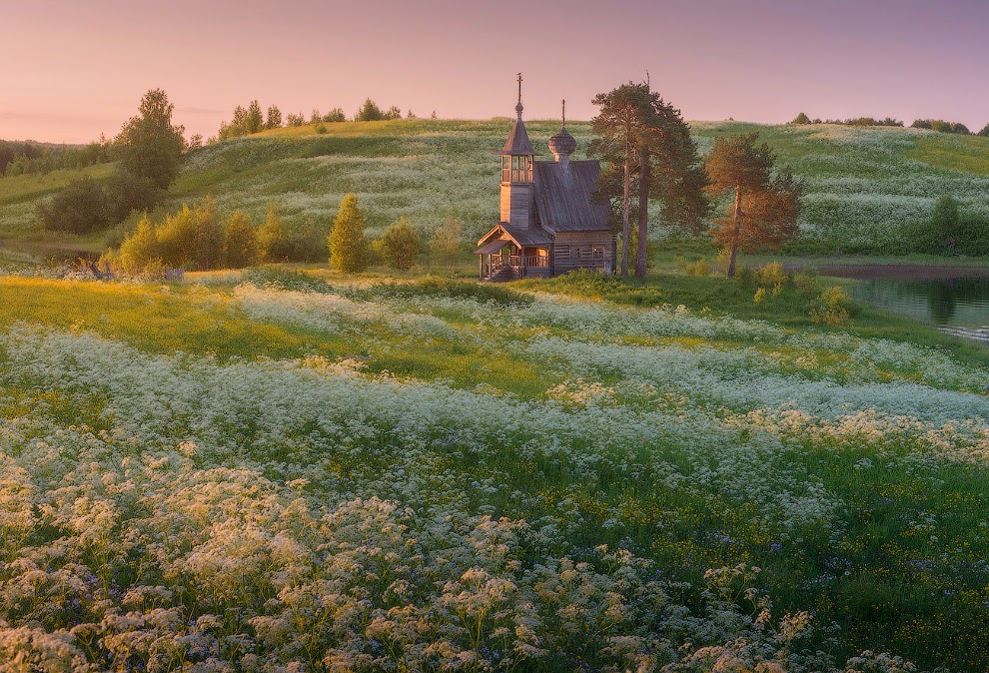

Slide 18
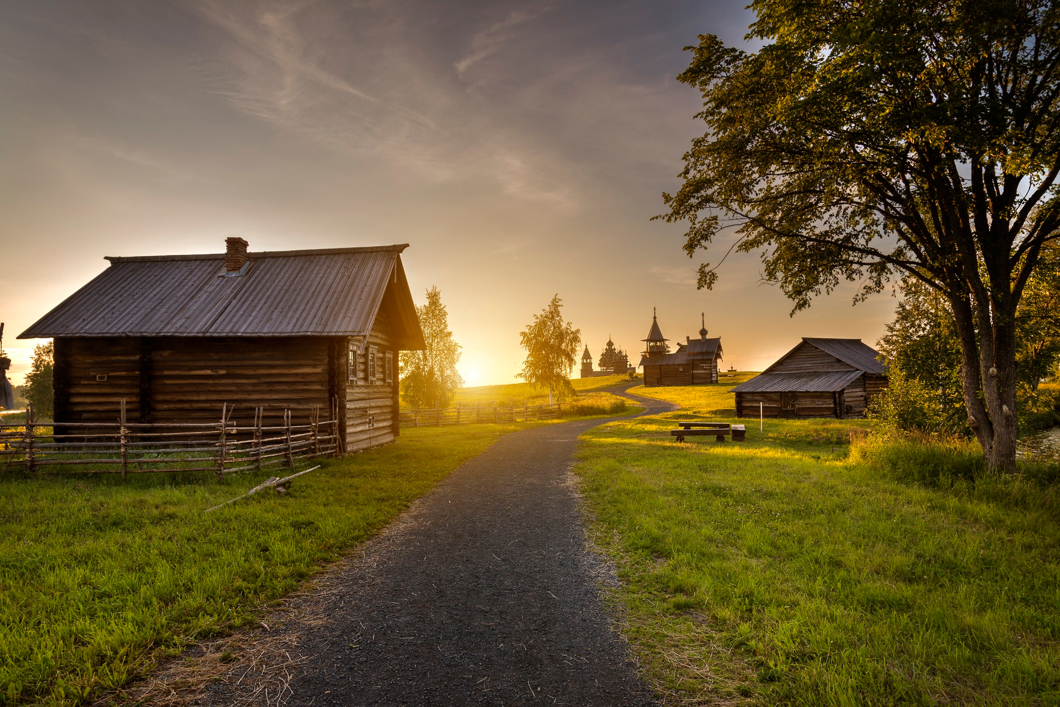

Slide 19
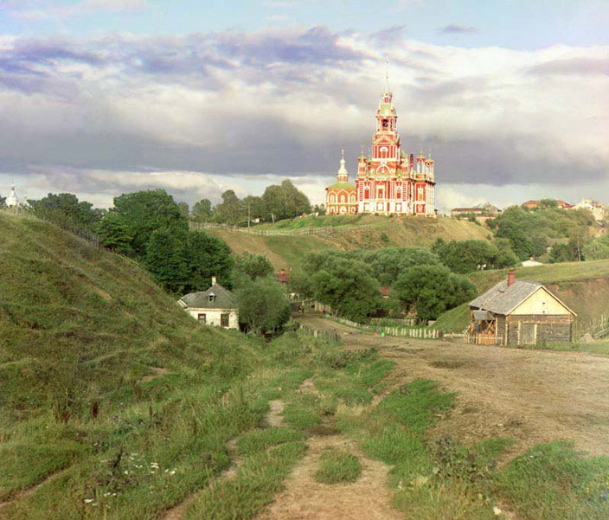

Slide 20
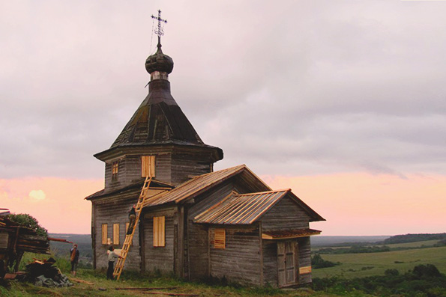

Slide 21
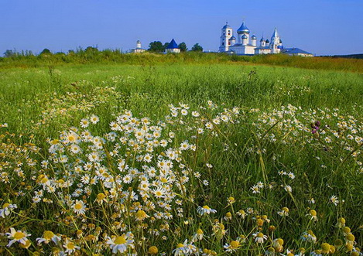

Slide 22
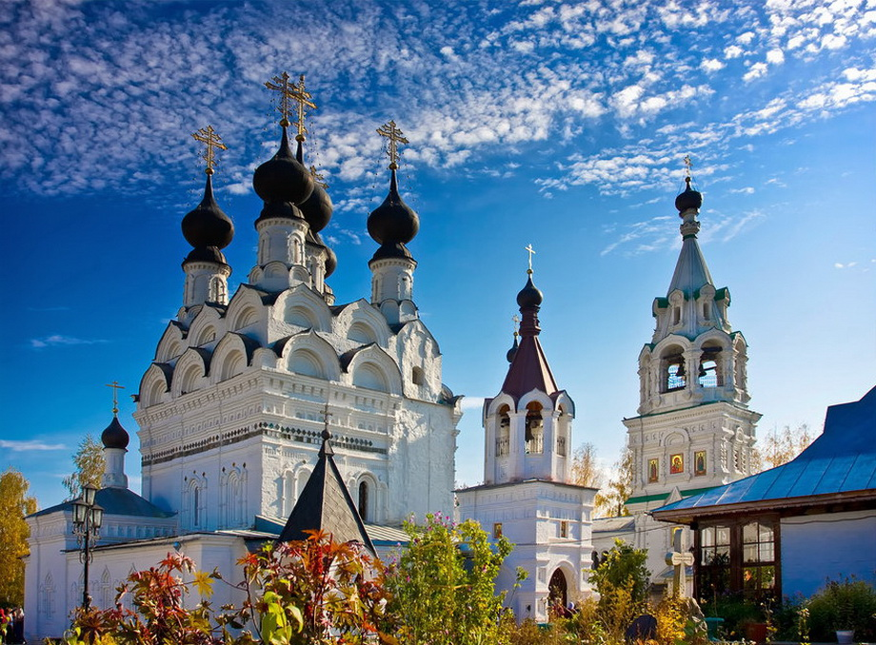

Slide 23
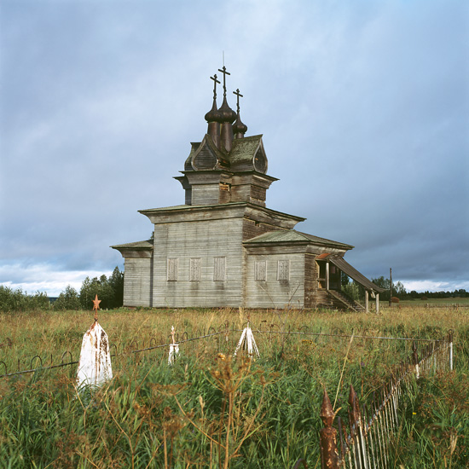

Slide 24
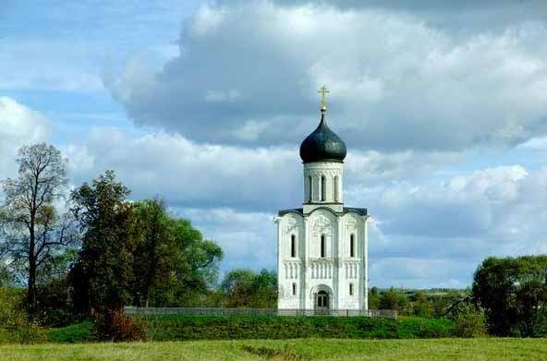

Slide 25
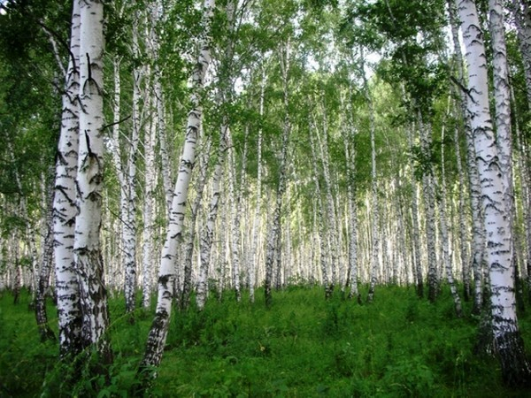

Slide 26


